Slide 1

3-20 周六汇报
Simple and beauty

Slide 2
第一部分：本周主要工作

Slide 3
新教程学习
遇到难点：模拟后台

Slide 4
第二部分：本周所遇问题

Slide 5
问题：模拟后台中url匹配失败

Slide 6
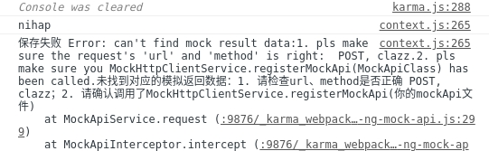
问题描述：

Slide 7
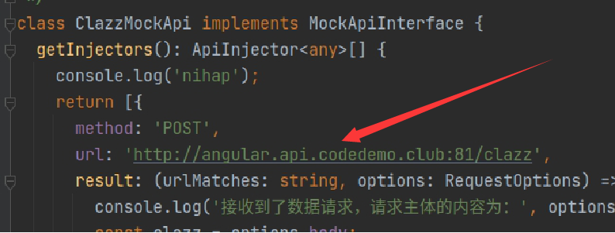
匹配的url：

Slide 8

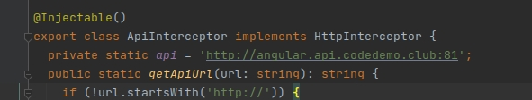
请求的url：

Slide 9
如果将匹配url改为：

Slide 10
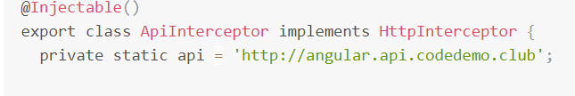
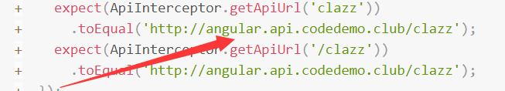
测试url前缀效果：

Slide 11
加入了端口：81，测试发现不可以找到：

Slide 12
第三部分：本周总结

Slide 13
本周主要难点是新增班级，多个测试混在一起，让自己有点乱；遇到问题后开始乱看教程，不过最后解决后相信一定有一个更深的印象。

Slide 14
下周目标：
1.尽快调整作息
2.合理分配课程学习和教程学习

Slide 15
感谢观看
Thank you for watching

